Slide 1
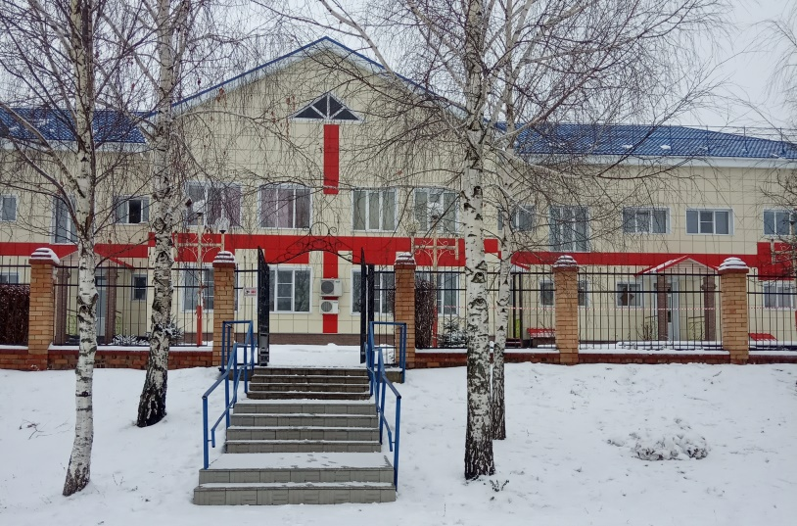
Нижегородская область, Сеченовский муниципальный округ
МБДОУ детский сад «Алые Паруса»
Оптимизация
современных инструментов бережливости
в работе учителя-логопеда ДОУ с родителями посредством ИКТ
Подготовила: учитель-логопед
высшей квалификационной категории
Брындина Н.П.
с. Сеченово, 2024г

Slide 2
Проблема
Занятость родителей, дефицит времени для домашнего общения
Недостаточная компетентность родителей в вопросах образования детей
Замедляется процесс, направленный на максимальную коррекцию недостатков в развитии воспитанников
с нарушениями в речи

Slide 3
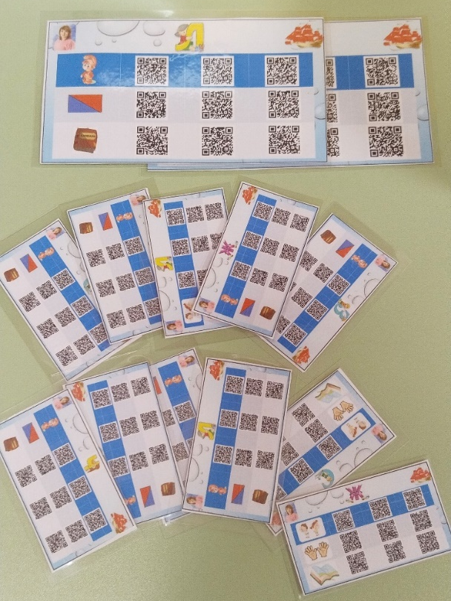
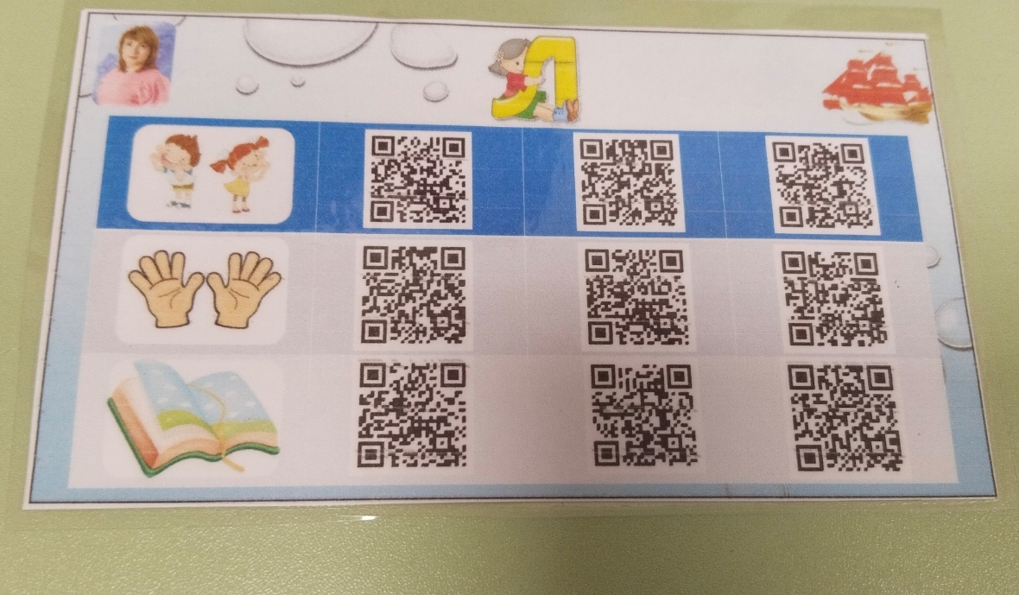
Цель :
Расширять возможности ИКТ при
взаимодействии с родителями

Slide 4
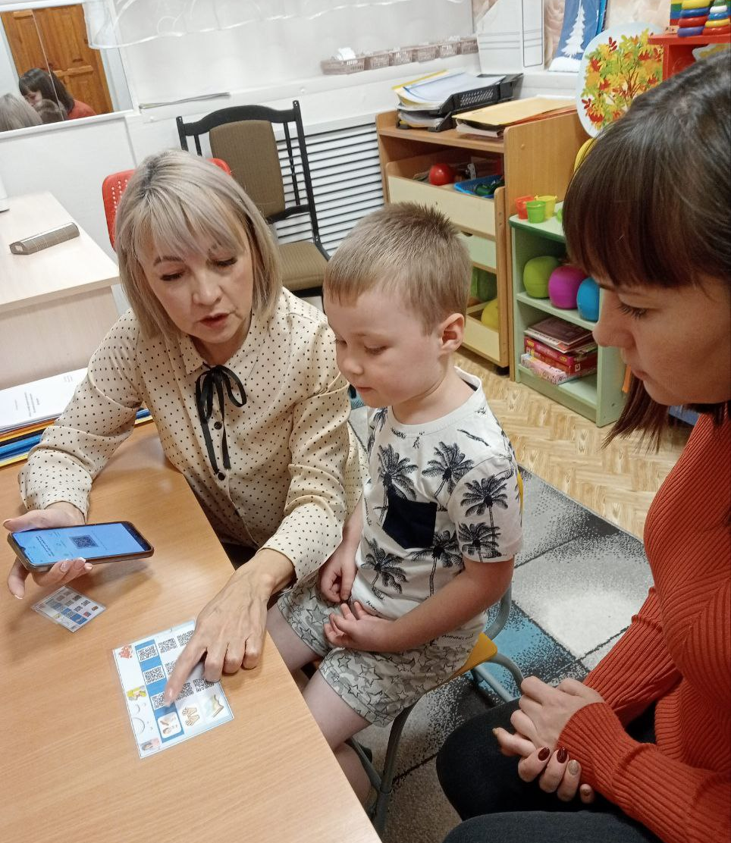
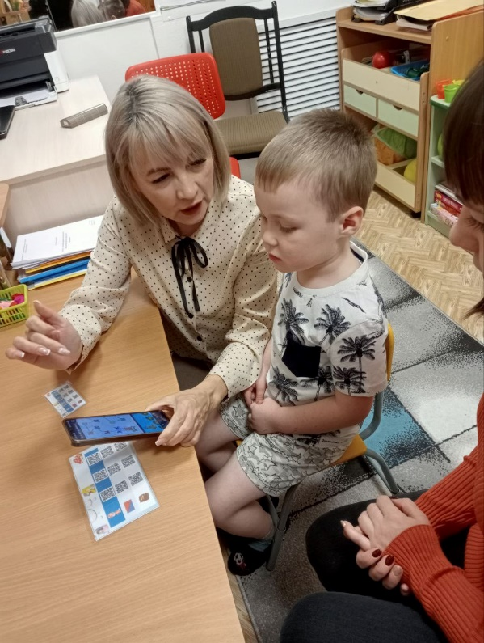
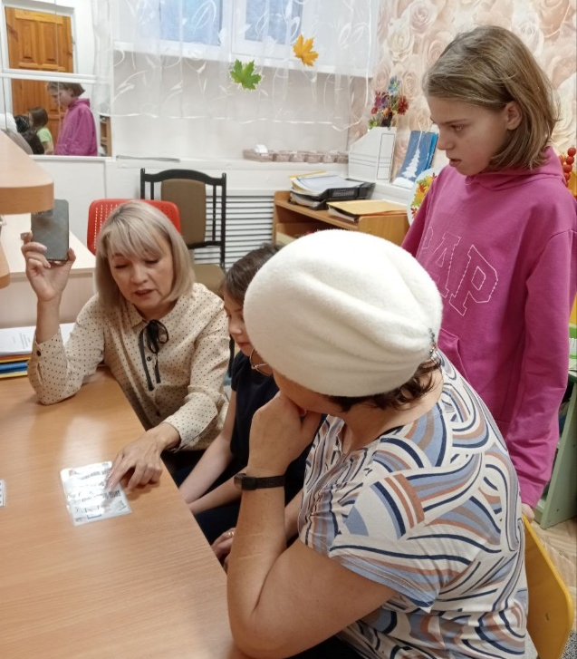
Новая технология: знакомим родителей

Slide 5
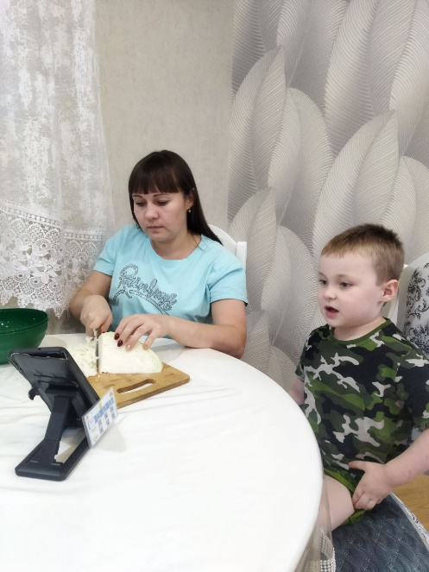
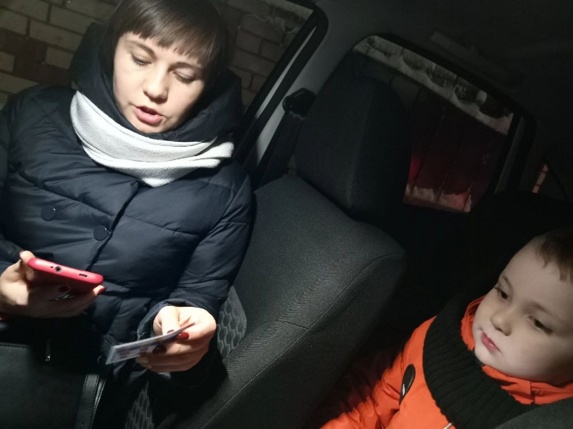
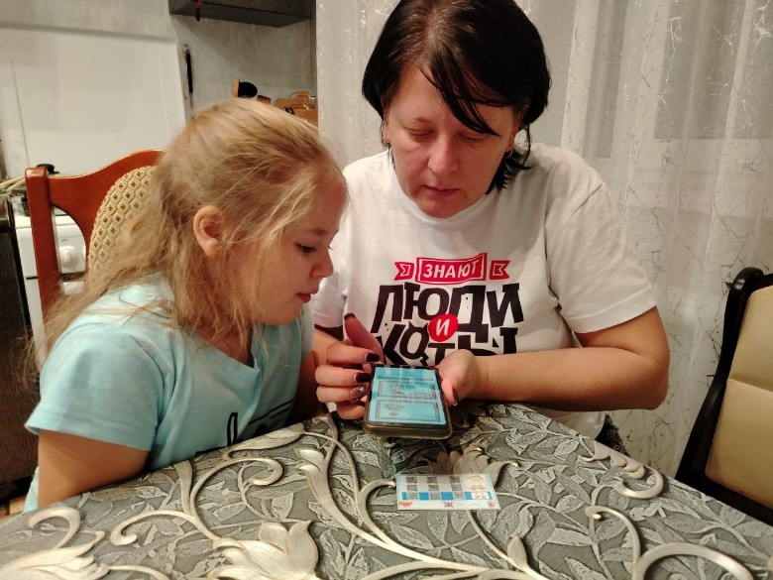
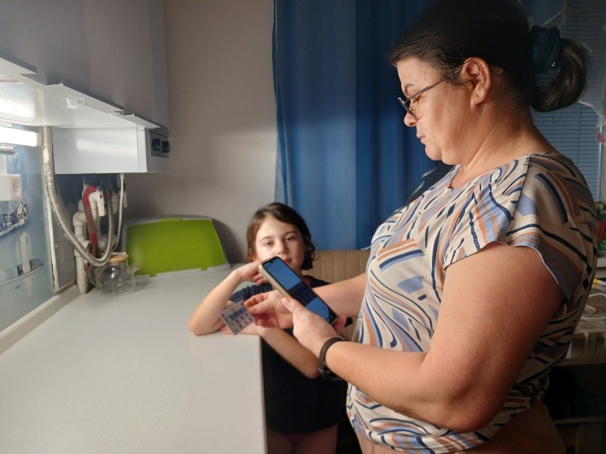
Применение родителями новой технологии в домашних условиях

Slide 6
Эффективность
минимизирование временных потерь;
слаженный механизм взаимодействия с семьёй;
сокращение финансовых расходов; оптимизация рабочего места учителя – логопеда;
а главное: правильная речь детей и успешное обучение в школе.

Slide 7
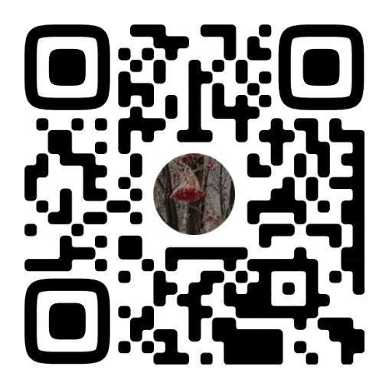
Пожелания коллегам
Всем жизни долгой, мирной и наполненной творчеством!
Контактная информация:
607580, Нижегородская область, с. Сеченово, ул. Советская, дом 35 «д»
МБДОУ детский сад «Алые Паруса»
E-mail: doy.alparys@mail.ru
Сайт: doy-alparus.edusite.ru
Телефон: 8 (83193) 5- 21- 01

